Slide 1
Розробка гри на Unreal Engine 5
Курсова робота
Попович Iван 25 група

Slide 2
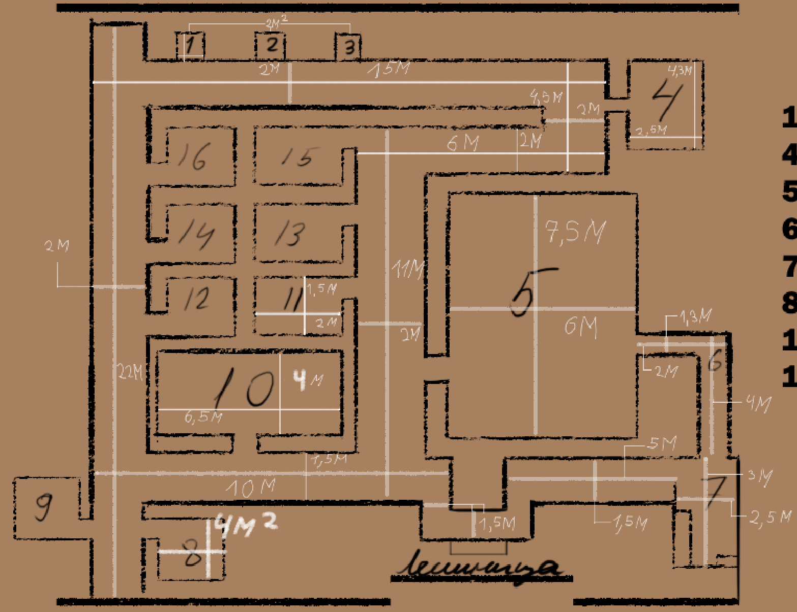
З чого починалася робота?
1. Проєктування

Slide 3
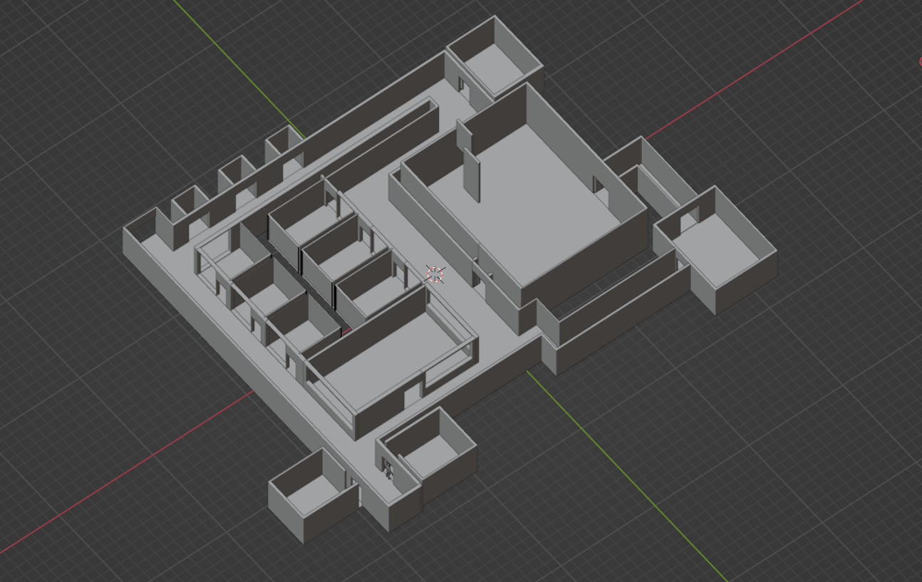
З чого починалася робота?
2. Перша реалiзацiя iдей

Slide 4
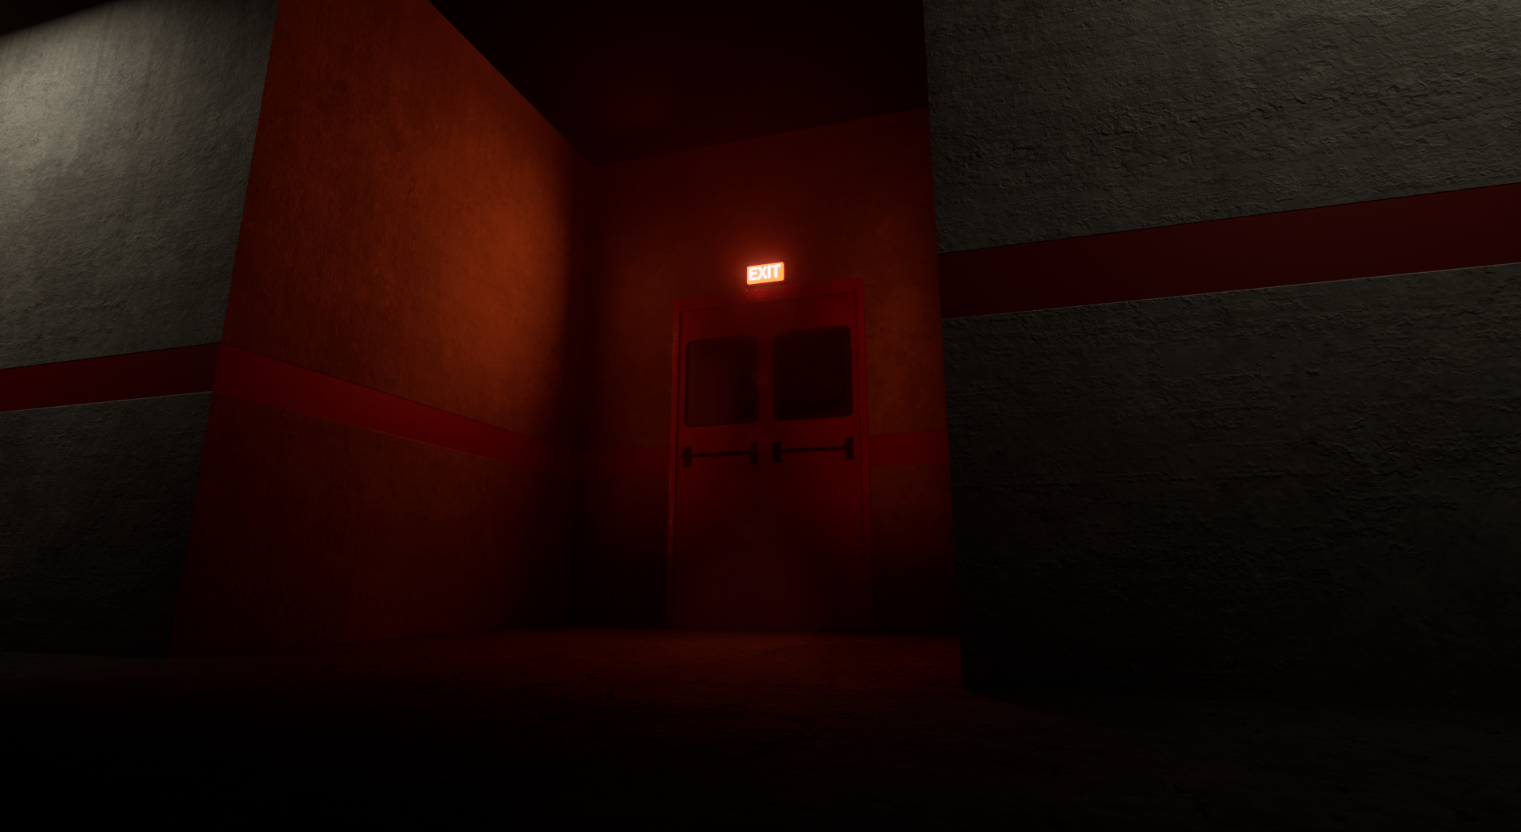
З чого починалася робота?
3. Робота зi свiтлом та створенними текстурами

Slide 5
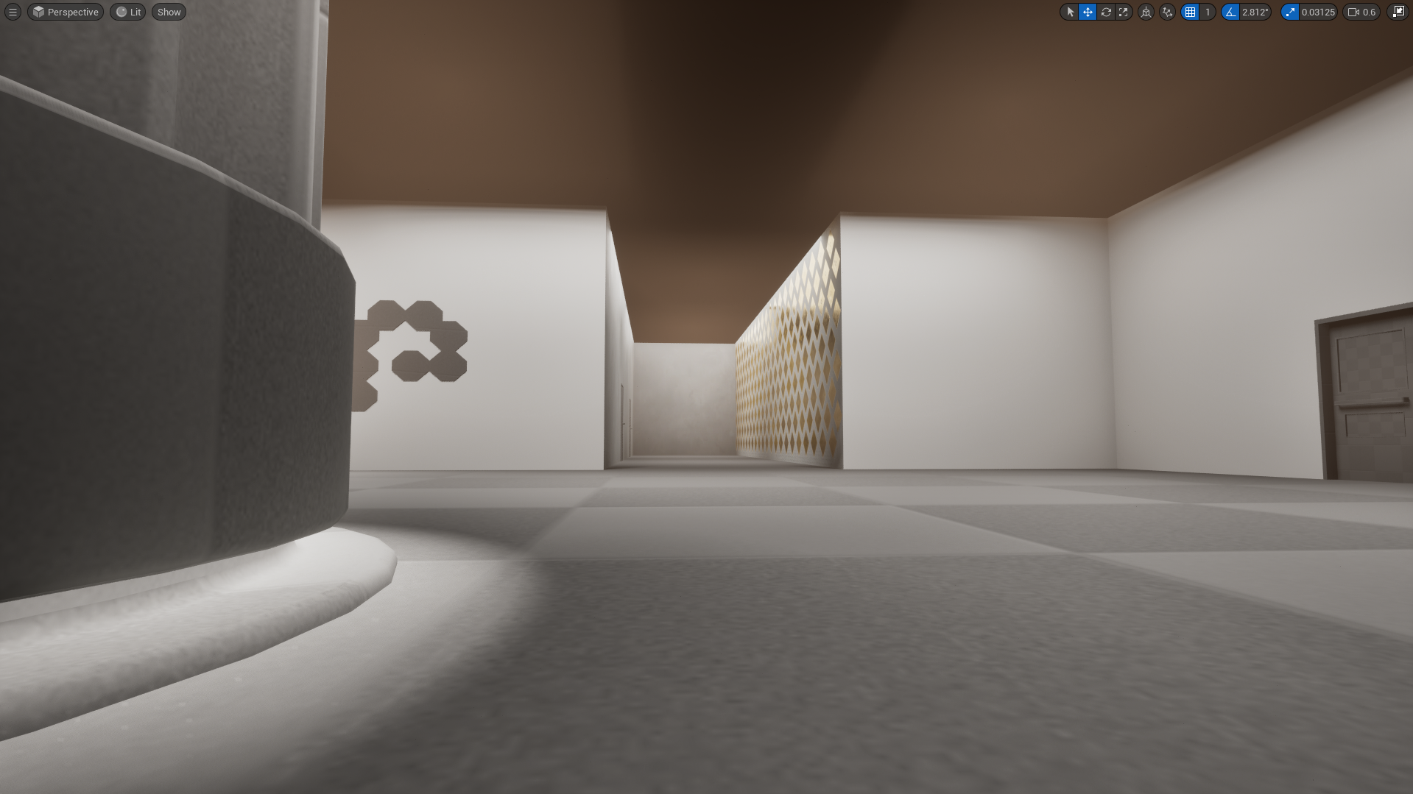
Реалiзацiя
1/6

Slide 6
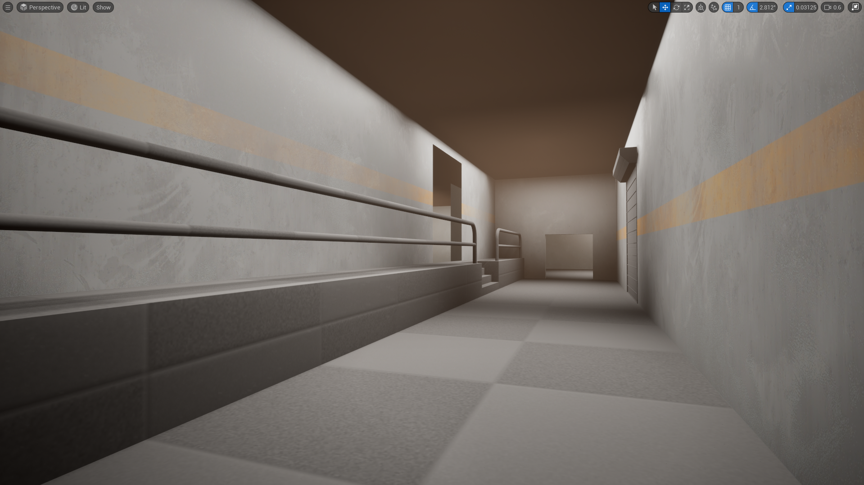
Реалiзацiя
2/6

Slide 7
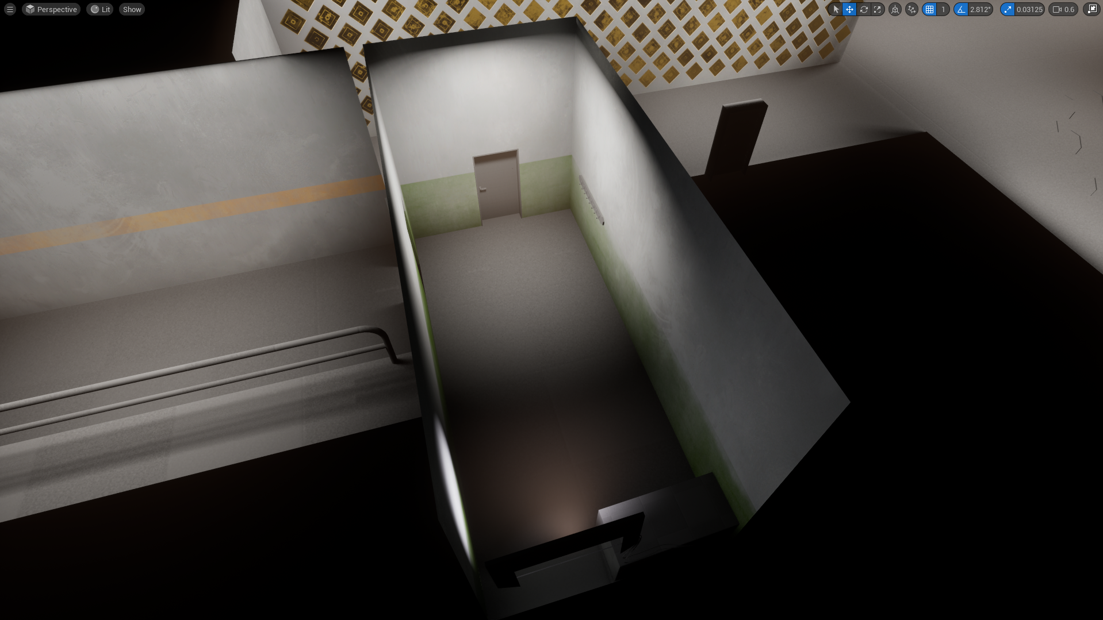
Реалiзацiя
3/6

Slide 8
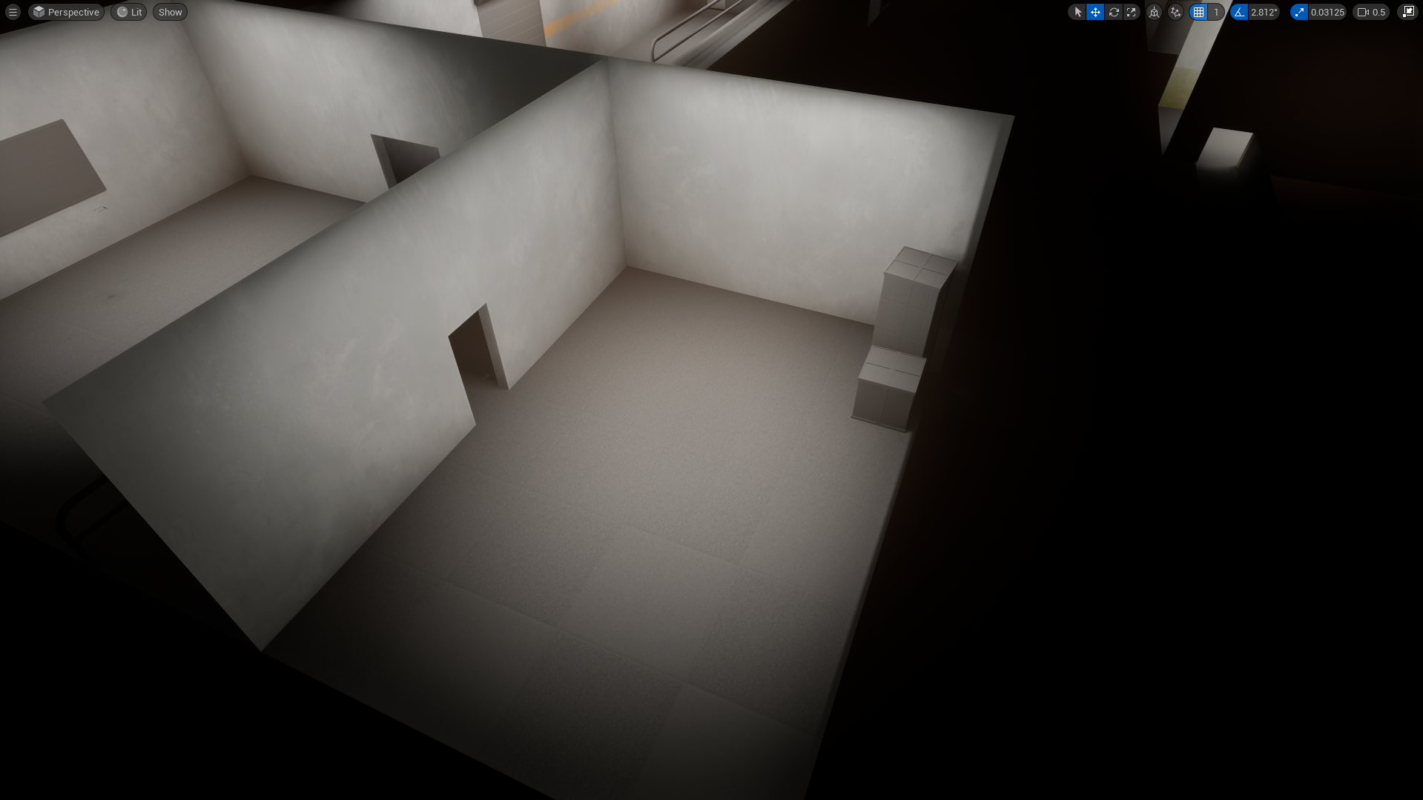
Реалiзацiя
4/6

Slide 9
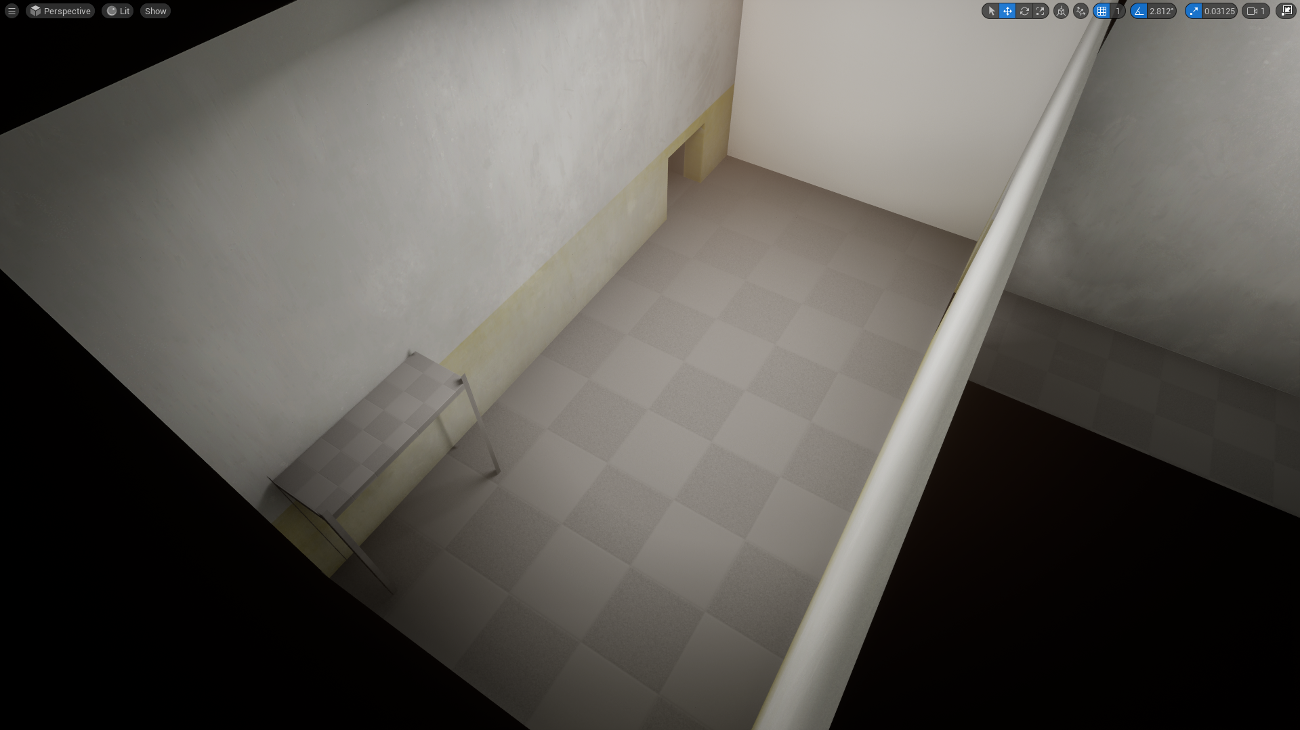
Реалiзацiя
5/6

Slide 10
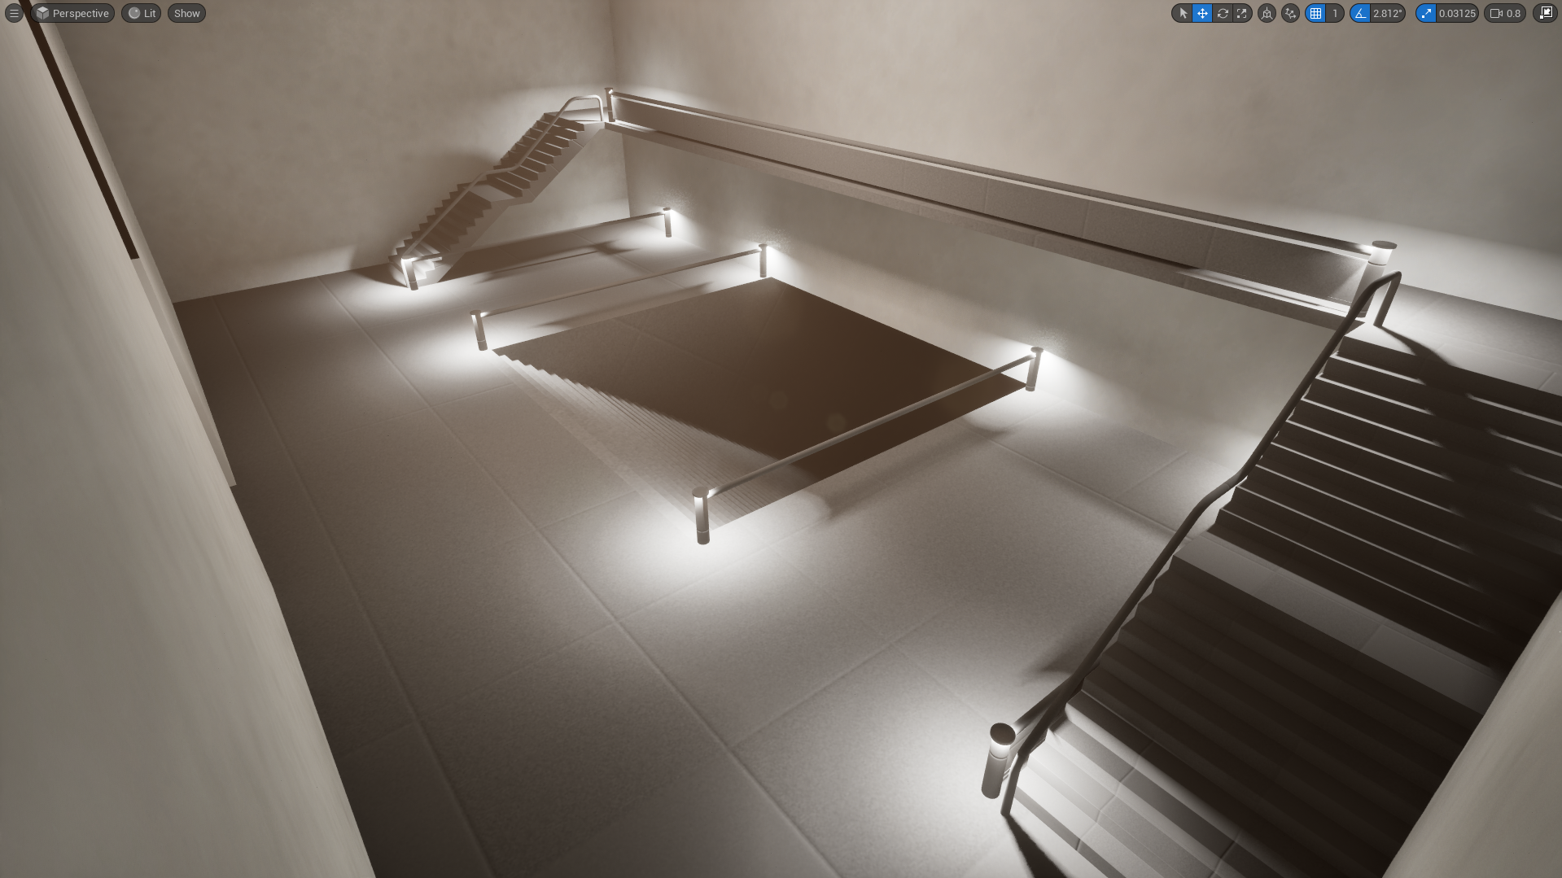
Реалiзацiя
6/6

Slide 11
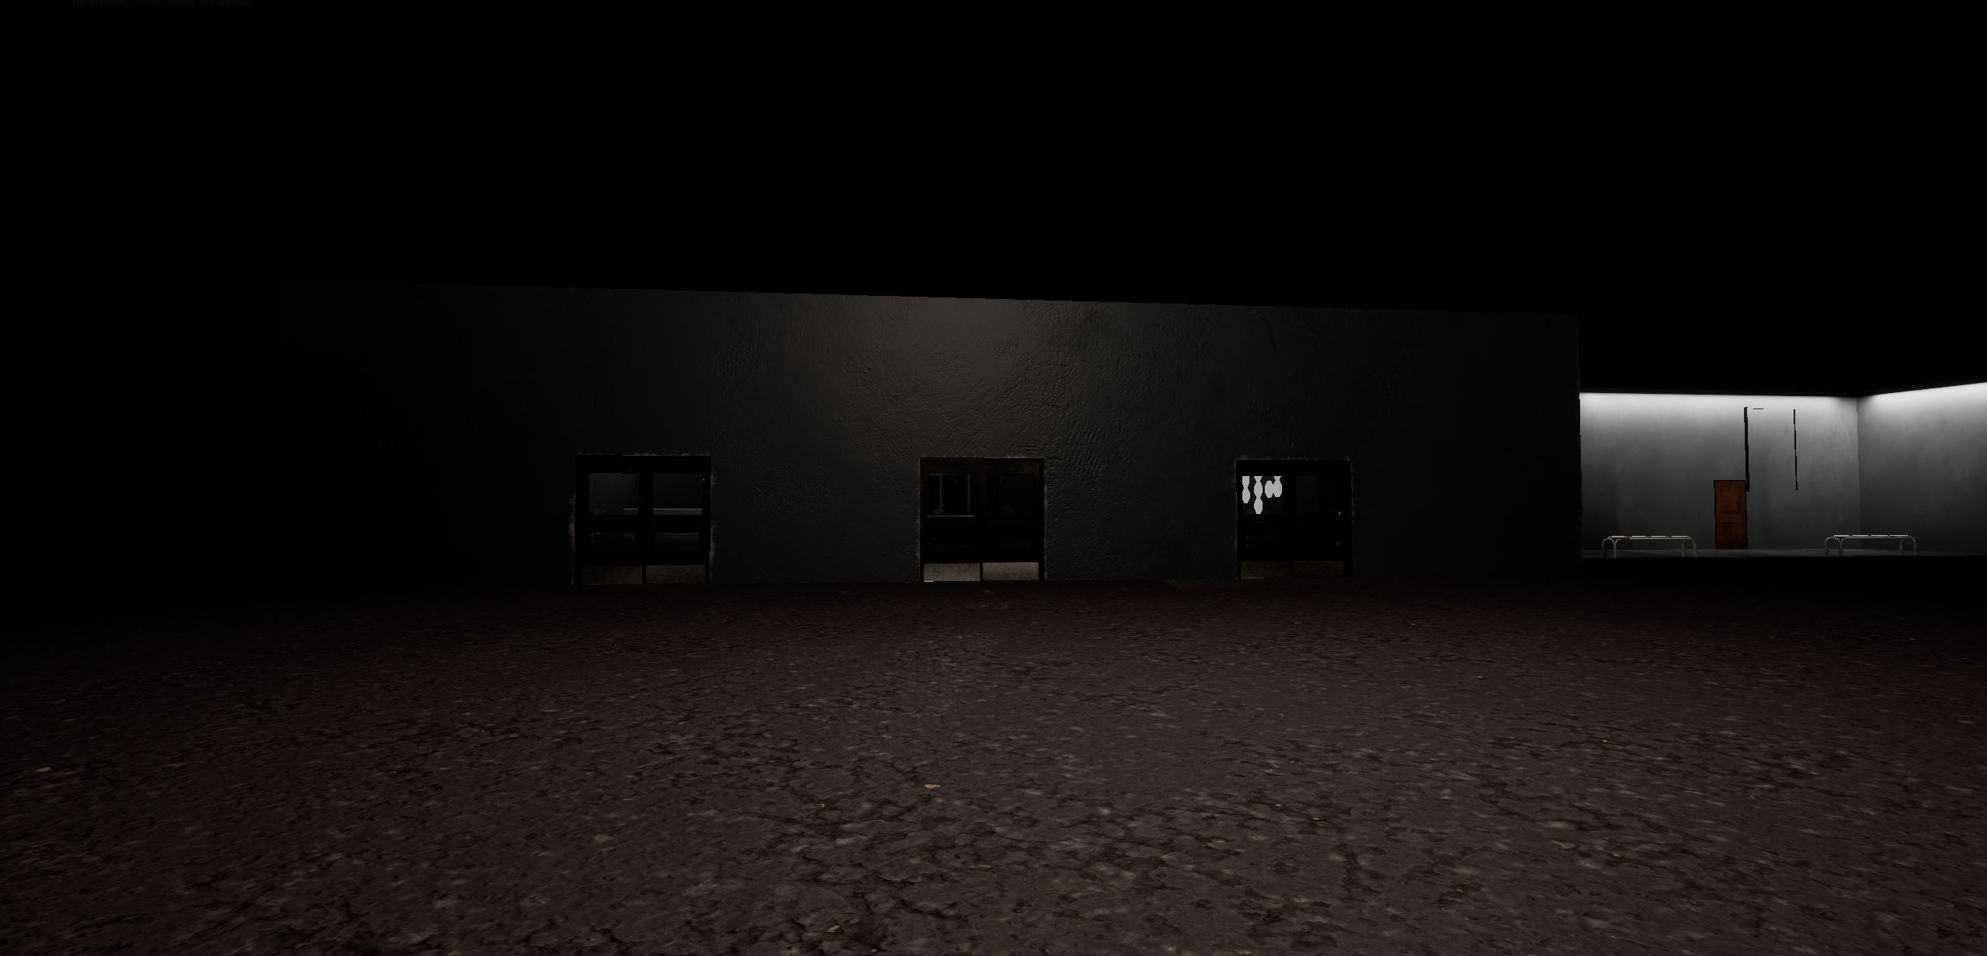
Готовi результати
1/7

Slide 12
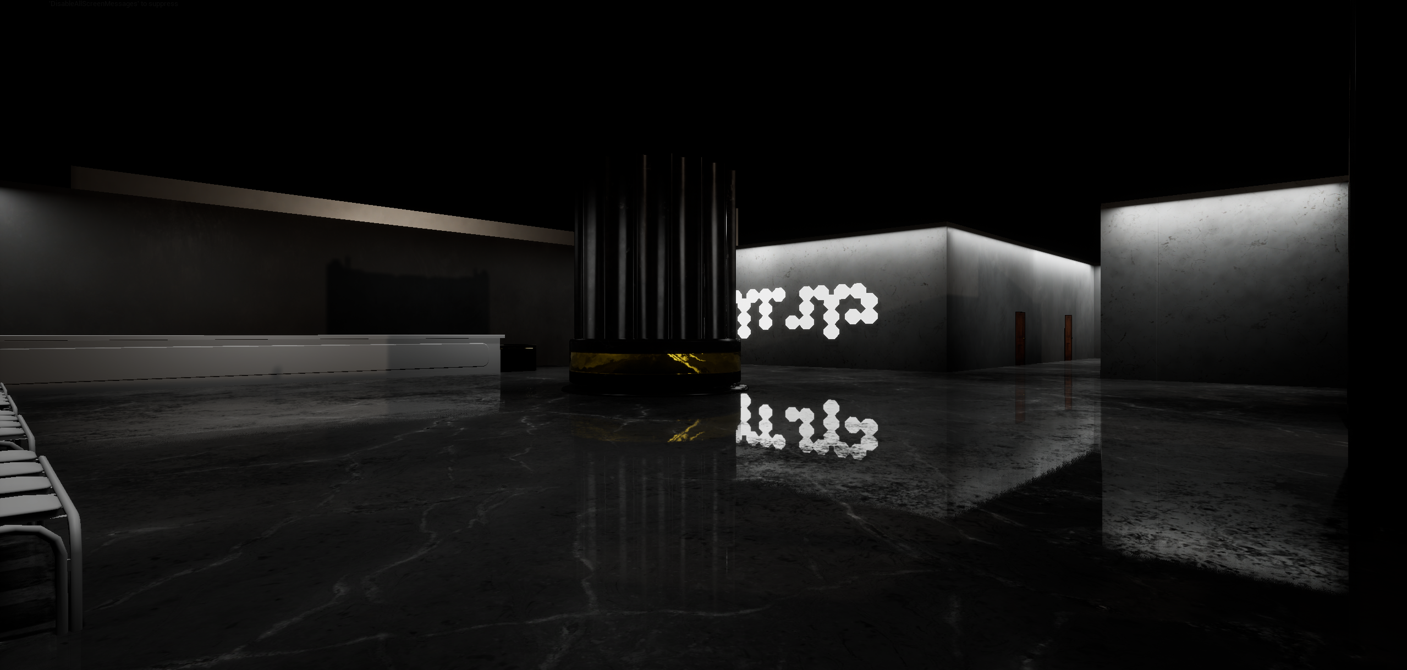
Готовi результати
2/7

Slide 13
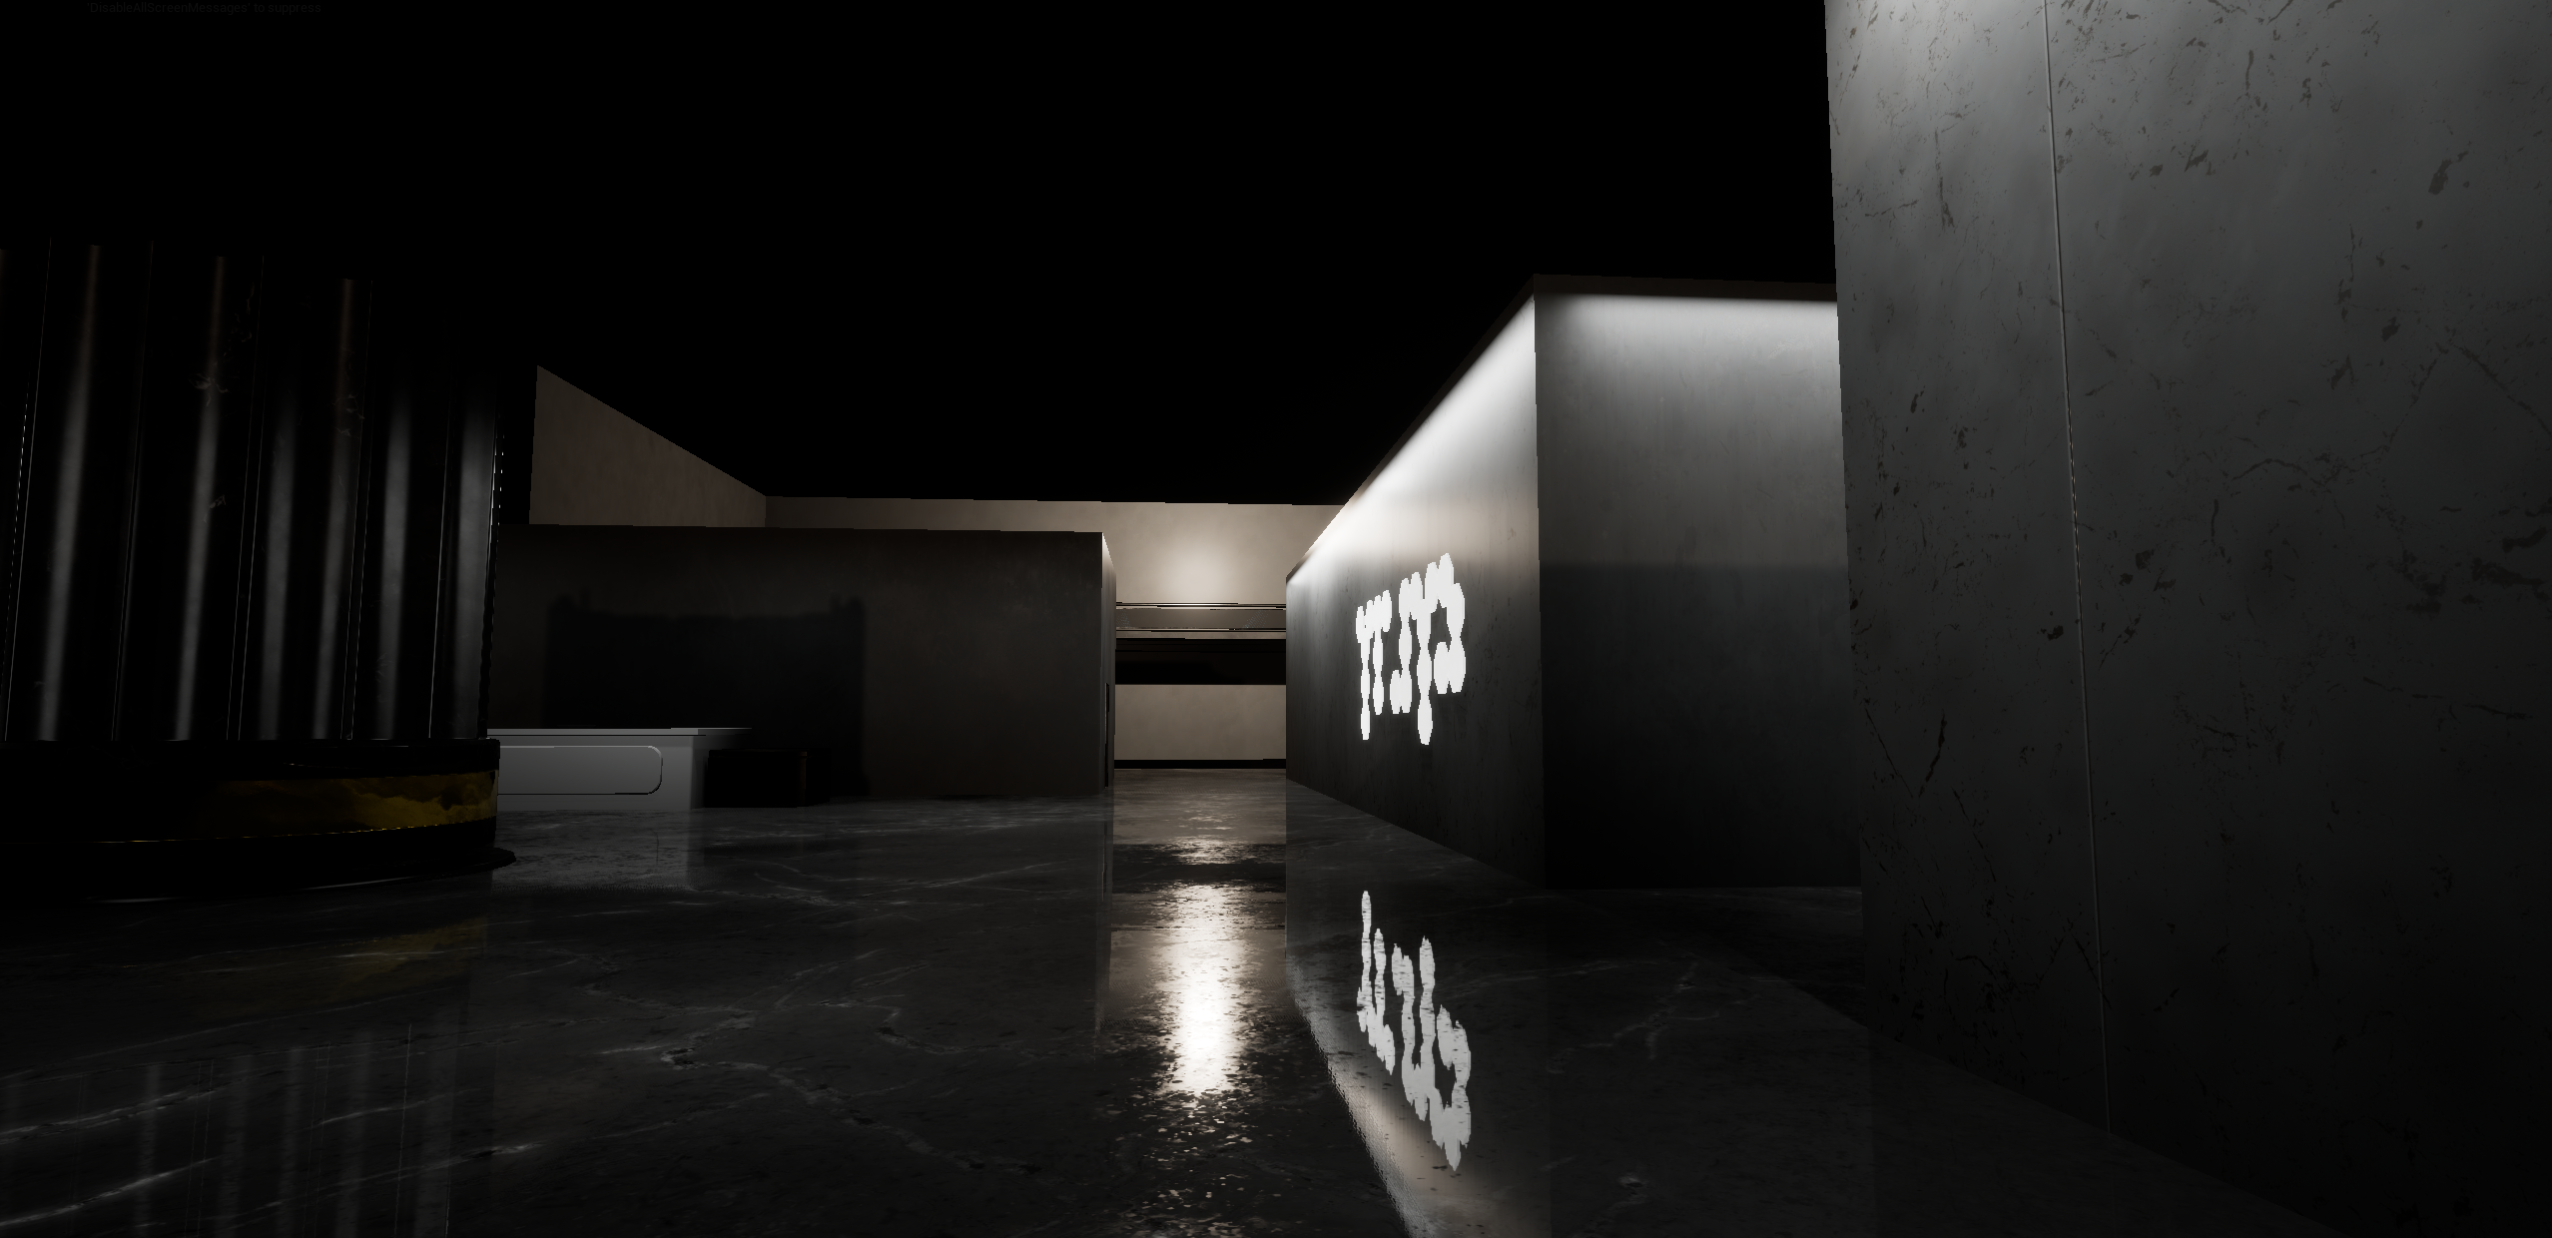
Готовi результати
3/7

Slide 14
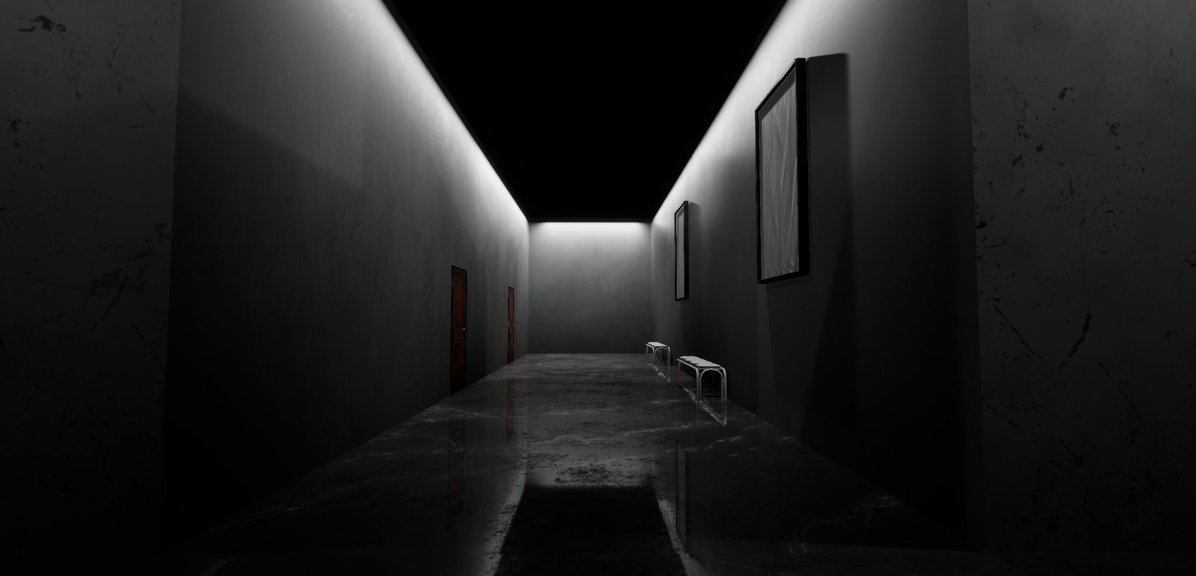
Готовi результати
4/7

Slide 15
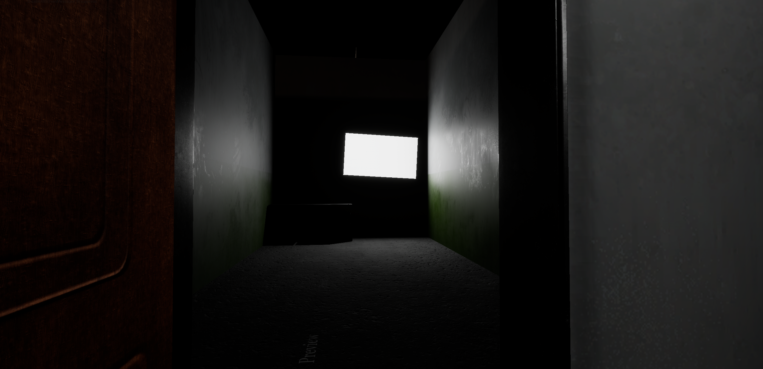
Готовi результати
5/7

Slide 16
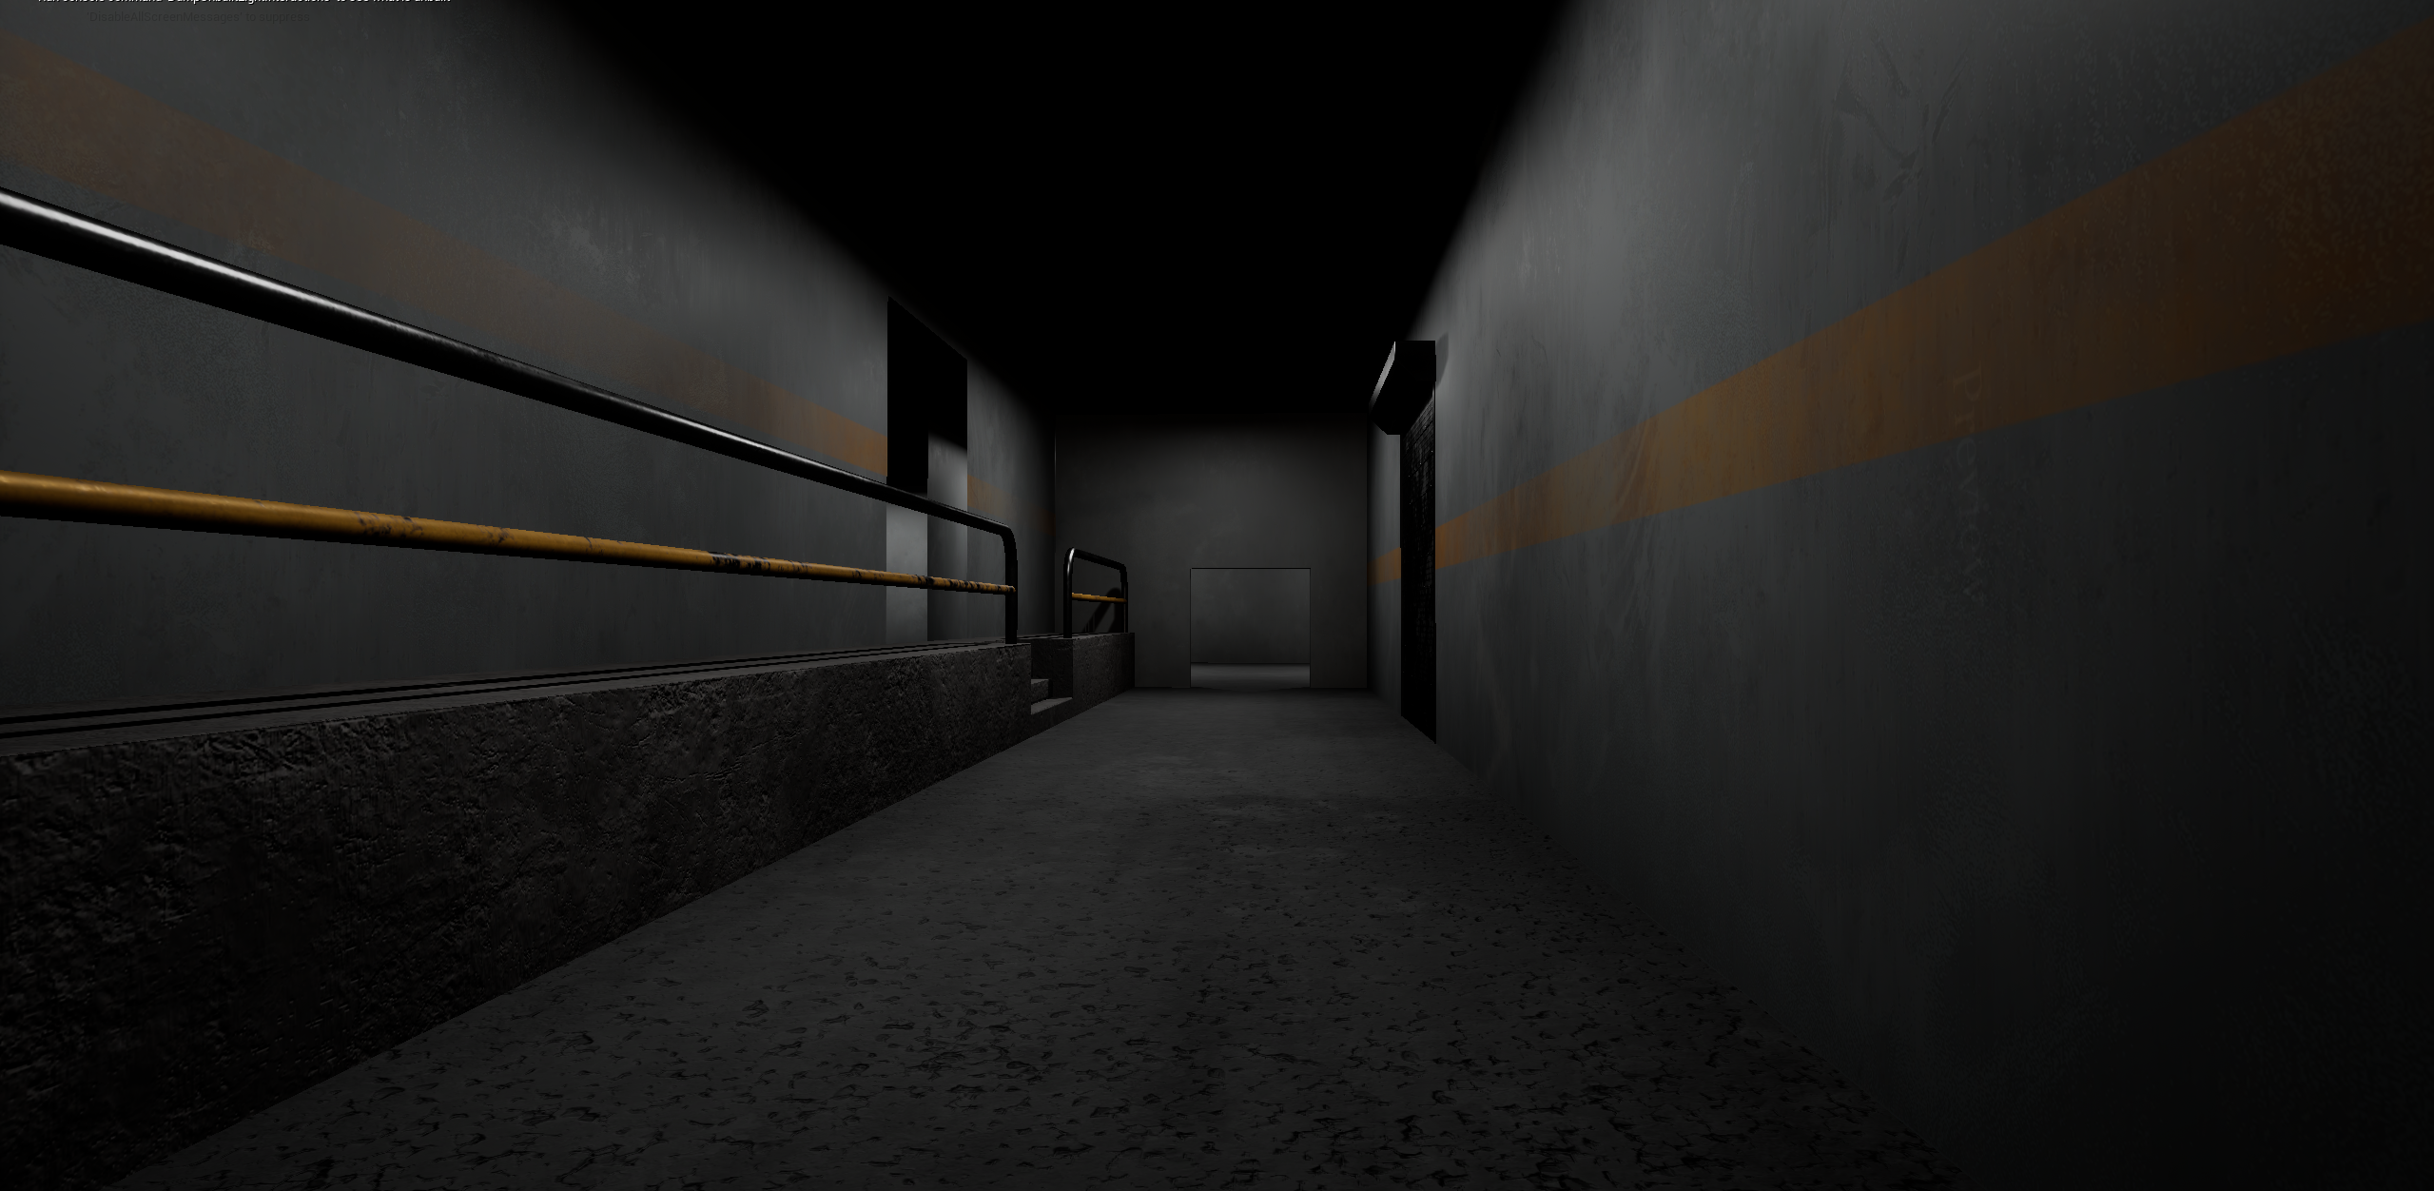
Готовi результати
6/7

Slide 17
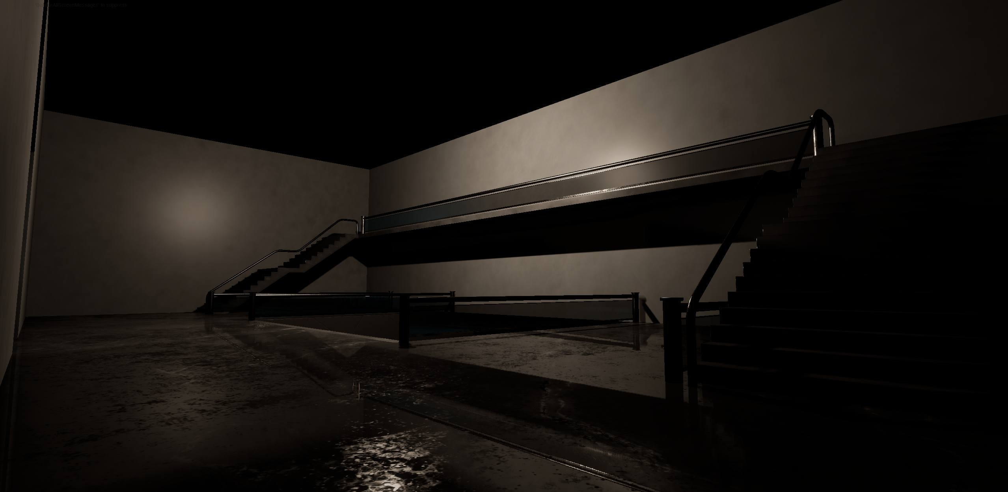
Готовi результати
7/7

Slide 18
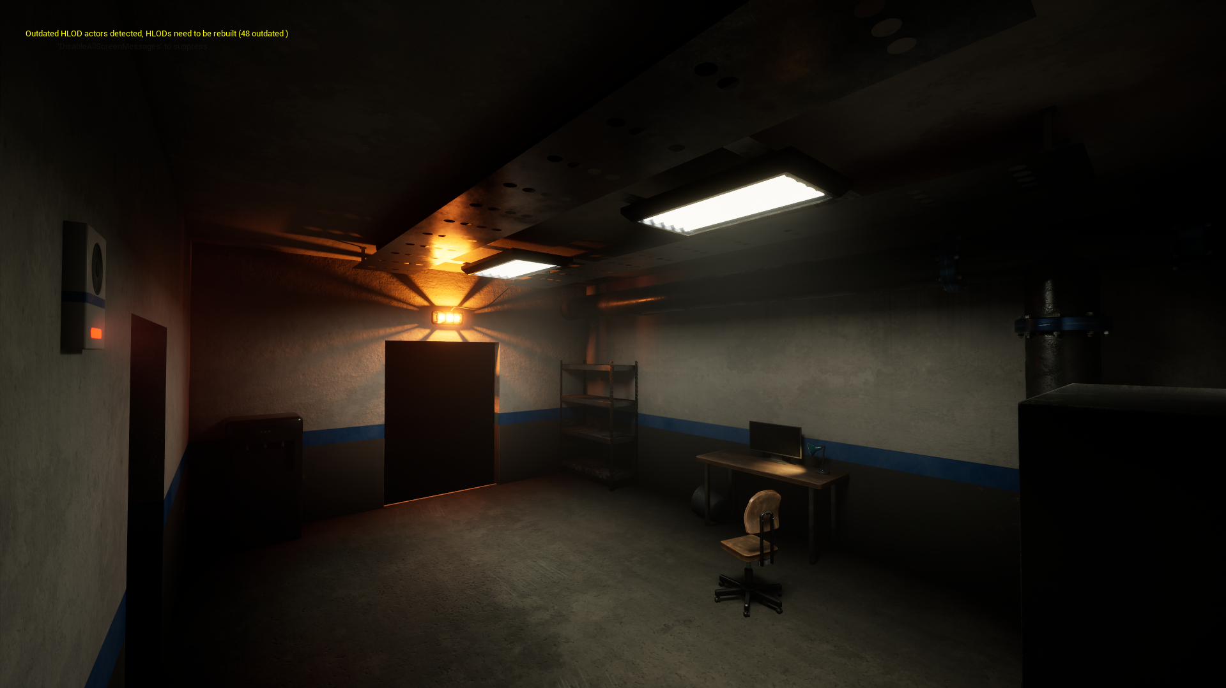
Не додана локацiя

Slide 19






З якими програмами працював пiд час роботи
1) Blender
2) Substance 3D Painter
3) Substance 3D Designer
4) Photoshop
5) Unreal Engine 5
6) Marmoset ToolBag 4

Slide 20
Дякую за увагу!

